Slide 1
Государственное автономное учреждение социального обслуживания населения Свердловской области «Комплексный центр социального обслуживания населения города Каменска-Уральского»
Школа пожилого возраста по направлению «Обучение навыкам ухода»
тема: «Правила безопасности дома и на улице»
Руководитель: специалист по социальной работе Грехова Татьяна Владимировна

Slide 2
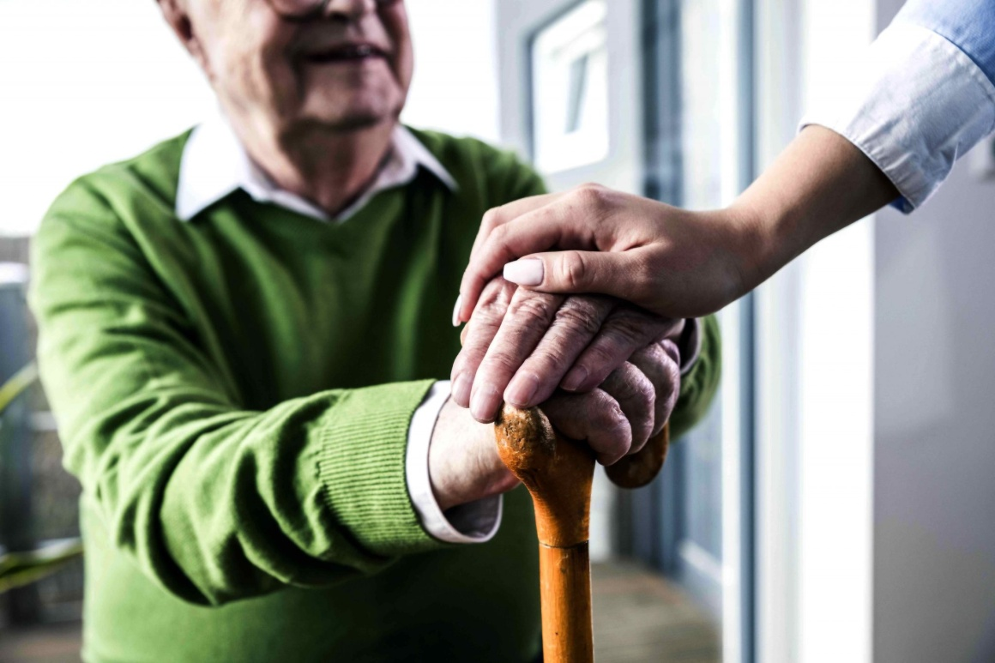
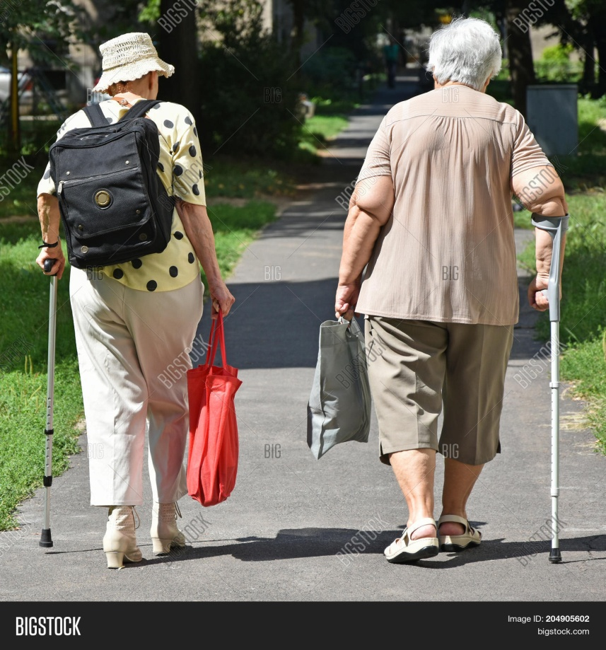
БЕЗОПАСТНОСТЬ НА УЛИЦЕ И ДОМА

Slide 3
Чтобы обеспечить безопасность пожилых людей, нужно понимать, какие угрозы их поджидают. Рассмотрим основные моменты:
Несоблюдение правил курения.
Часто пожары происходят во время приготовления пищи.
Нельзя пользоваться неисправным электрооборудованием.
Не храните дома старые ненужные вещи.
При установке свечей и лампад примите меры, чтобы они не опрокинулись
После использования не забудьте выключить электроприбор или газовое оборудование.

Slide 4
Как обезопасить пожилого человека от мошенников
В старости люди становятся более сентиментальными. И, в общем-то, в этом нет ничего плохого. Но, иногда этим качеством престарелых пытаются воспользоваться мошенники. Чтобы обеспечить безопасность пожилых людей в отношении аферистов, нужно понимать, как злоумышленники обманывают пенсионеров. Рассмотрим несколько циничных схем:

Slide 5
Спекуляции на здоровье
Как распознать обман.
Мошенник звонит пенсионеру и сообщает о том, что врач поставил пожилому человеку страшный диагноз, и безопасность пожилого человека под угрозой, так как он умрёт через несколько месяцев.
У аферистов всё просчитано до мелочей. Они знают, чем болеет престарелый, где живёт. С ними сотрудничают психологи, которые знают на что «надавить», чтобы принудить пенсионера к нужным действиям. Если пенсионеры связались с кем-то из аферистов, то безопасность пожилых людей под ударом.
Далее к престарелому человеку приезжает «врач», который предлагает спасительное лекарство или аппарат. Иногда мошенники, получив деньги за «чудодейственный» препарат, исчезают, но в некоторых случаях им этого недостаточно. Они давят на пенсионера, чтобы тот отдавал им свои последние деньги, брал кредиты, закладывал жильё.
Увы, иногда родственникам становится известно о столь печальном положении пенсионера лишь после его смерти. Чтобы избежать столь неприятной ситуации и обеспечить безопасность пожилых людей, придётся немало потрудиться.
Как избежать обмана.
Во-первых, запомните, что настоящий врач никогда не будет сообщать пациенту диагноз по телефону просто из соображений безопасности. Разумеется, назначить лечение так тоже невозможно, нужны анализы, обследования и пр.
Если пожилому человеку звонит такой «доктор», то нужно уточнить его ФИО и место работы, а затем узнать в медучреждении, трудится ли там такой сотрудник. К таким ситуациям нужно быть готовым всегда. Если вы желаете обеспечить безопасность пожилых людей, то рекомендуем обсуждать подобные вопросы с вашим престарелым родственником.

Slide 6
Спекуляции на имуществе
Как распознать обман.
Мошенник готов пойти на многое, чтобы получить желаемое. Они часто подсовывают в почтовые ящики объявления, которые сильно похожи на официальные письма от управляющей компании. Аферисты настойчиво рекомендуют сменить счётчики, окна, двери, фильтры и пр.
Разумеется, свои услуги они предлагают не безвозмездно. Но пенсионер соглашается, ведь ему позволяют расплатиться в рассрочку, нужно всего лишь подписать несколько бумаг. И вот дедушка держит в руках договор, напечатанный мелким шрифтом, что прочитать его даже молодому человеку не под силу. Безопасность пожилых людей зависит от того, как он поступит в этой ситуации.
Конечно же, если бы он находился под контролем родственником, то ничего подобного бы не случилось. Через две недели пенсионер получает письмо, в котором говорится, что он заключил договор с такой-то организацией такого-то числа, согласно которому он обязуется оплатить такую-то сумму за установку счётчиков, фильтров или чего-то подобного.
К удивлению престарелого, стоимость услуги оказалась в два или более раз выше, а финансовое положение пенсионеров и без того оставляет желать лучшего. Подобная ситуация серьёзно угрожает безопасности пожилого.
Как избежать обмана.
Безопасность пожилых людей — забота их родственников. Если по почте пришла листовка, которая требует срочной замены или установки, к примеру, счётчиков, дайте понять пожилому человеку, что в такой ситуации нужно обратиться в управляющую компанию и прояснить вопрос.
Скорее всего, объявление является лишь маркетинговым ходом фирмы, стремящейся продать старикам своё оборудование. Увы, мошенники готовы зарабатывать любым способом, и безопасность пожилых людей их вовсе не интересует.

Slide 7
Спекуляции наэмоциях
Как распознать обман.
Эта мошенническая схема основывается на страхе пенсионера перед последствиями нарушения закона. Пожилому человеку звонят, когда он дома один. Ему сообщают, что один из его родственников, к примеру, сын, оказался в неприятной ситуации. Как правило, ему говорят, что он сбил человека или был задержан во время передачи наркотиков кому-либо.
Безопасность пожилых людей зависит от того, знают ли они, как реагировать в такой ситуации. Длительность разговора составляет не более пяти минут. Иногда мошенники разыгрывают целый спектакль и предлагают пенсионеру пообщаться с задержанным. Разумеется, дедушку или бабушку впечатляют слёзы и мольбы сына. Оперуполномоченный предлагает пожилому человеку внести оплату за закрытие дела, сумма которой составляет более 50 000 руб.
Как избежать обмана.
Чтобы обеспечить безопасность пожилых людей, нужно обсуждать с ними, кто такие аферисты, и как они себя могут вести, какими видами мошенничества заниматься. Скажите дедушке, что если такая ситуация возникнет, то нужно попросить «оперуполномоченного» перезвонить позже и больше не отвечать на звонки с незнакомых номеров.
Важно понимать, что полицейский не будет звонить и требовать выкупить задержанного. Аферисты делают ставку на сентиментальность, мнительность и тревожность престарелых. Поэтому в такой ситуации пожилому человеку нужно спокойно позвонить тому человеку, о задержании которого якобы шла речь.
Скорее всего, он находится на работе и ничего не знает о том, что сообщил его дедушке «оперуполномоченный». Если вы заботитесь о пенсионере, то обсуждать подобные явления очень важно, ведь только так можно обеспечить безопасность пожилых людей.

Slide 8
Часто жертвами собственной беспомощности или халатности водителей
становятся люди преклонного возраста.
И мы! Только Мы в силах помочь этим людям прожить долгую жизнь в
безопасности.
Причинами необдуманного или неосторожного поведения пожилых
граждан являются возрастные изменения психики и физиологические
особенности организма. В силу возрастных изменений в головном мозге
зрение и реакция на угрозу значительно ухудшаются. Анатомические
изменения в хрусталике глаза приводят к снижению остроты зрения,
особенно периферического, то есть бокового. Таким образом, пожилым
людям трудно фиксировать взгляд на предметах, они плохо видят или
совсем не видят того, что находится сбоку от них. Поэтому им трудно
увидеть несущуюся в их сторону машину и, тем более, оценить
её реальную скорость и расстояние до неё.
Это даёт нам понять, что пожилые люди, наши родители, бабушки
и дедушки, нуждаются в дополнительном внимании и особом отношении
как участники дорожного движения.

Slide 9
Оглянись! Может нужна именно твоя рука!
Готовьтесь к выходу заранее, не стоит в последний момент расталкивать пассажиров от выхода и
грубить им.
При выходе , не выскакивай из транспорта, выходи спокойно и самое главное оглянись вокруг,
может быть кому то нужна твоя помощь?!
Если ты заметил, что из автобуса выходит пожилой человек, не спеши уходить, предложи ему
перейти дорогу вместе. Если человек откажется, всё равно проконтролируй, правильно ли он ведёт
себя на проезжей части.
Запомни! Переходить проезжую часть нельзя пока транспортное средство не отъехало от остановки!

Slide 10
Мы должны помнить!
Пожилому человеку необходимо ходить по улице не спеша. Не торопись.
Не рекомендуется ускорять шаг или бежать. В любом случае перед переходом дороги замедлить шаг
и переходить размеренно, без спешки, наблюдая за движением на дороге.
Увидев автобус, стоящий на противоположной стороне, не спешите, и не бегите. Помгите, что это опасно и лучше подождать следующего автобуса.
Лучше переходить улицу не наискосок, а строго прямо. Нужно Помнить, что
это делается для лучшего наблюдения за автомобилями и для прохождения наименьшего пути.
Там, где есть светофор, переходить дорогу можно только на зеленый сигнал, наблюдая за дорогой слева
и справа. Важно осознать, что на красный и желтый сигнал дорогу не переходят, даже если нет
машин. Переходить дорогу можно только по пешеходным переходам, а на участках дорог, где в зоне
видимости нет пешеходных переходов, необходимо убедиться, что автомобили на достаточном
расстоянии, или остановились и пропускают пешехода.
При переходе улицы и на остановке, в ожидании автобуса, нельзя выходить
на проезжую часть.
Пройдите по тем маршрутам, где вам приходится часто ходить.
Не допускайте в своем поведении нарушение правил. Анализируйте ошибки пешеходов,
допустивших на ваших глазах ту или иную оплошность в соблюдении правил.
И, конечно же, подарите и прикрепите светоотражатель на сумку или на одежду близкого человека. Так
вы обозначите его в сумерках и в тёмное время суток.

Slide 11
СПАСИБО ЗА ВНИМАНИЕ
И БУДЬТЕ ЗДОРОВЫ!
Источники:
https://nsportal.ru/npo-spo/obrazovanie-i-pedagogika/library/2017/03/09/bezopasnost-na-doroge-s-zabotoy-o-pozhilyh\
https://myslide.ru/presentation/skachat-bezopasnost-na-ulice-i-doma
https://pansionat-osen.ru/poleznye-materialy/bezopasnost-pojilih-ludei/

